Slide 1
第四节 多元复合函数的求导法则
一、链式法则
二、全微分形式不变性
三、小结 思考题

Slide 2
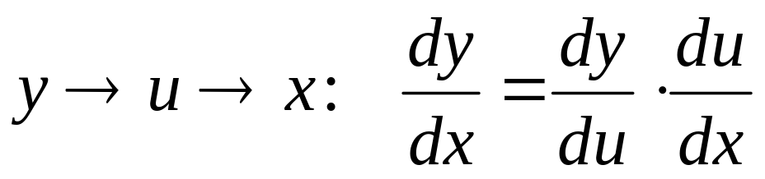
一元函数复合函数求导法则：
基本思想：将复杂函数求导转化为若干简单函数求导。
由于一元复合函数“函数” 、“中间变量” 、“自变量”之间关系为“单线联系”，故上述一个公式可以解决所有一元复合函数求导问题。

Slide 3
多元复合函数由于有多个中间变量或多个自变
量， “函数” 、“中间变量” 、“自变量”之间关系“错综复杂”，无法用一个公式可以解决所有多元复合函数求导问题。
因此，首要问题是学会根据具体复合情况，写
出相应的求导公式（链锁规则公式）[Chain Rule],
然后分别求出各个所需的偏导（导数）。
我们可依据“连线相乘，分线相加”写出链锁
规则公式。

Slide 4
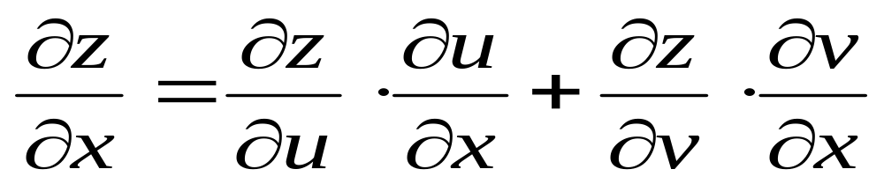
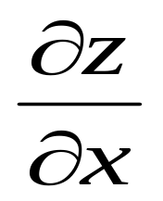
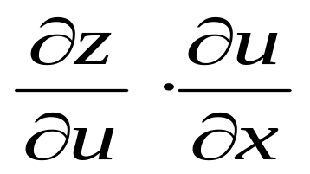

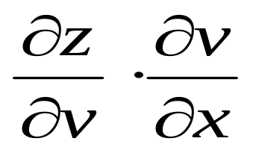
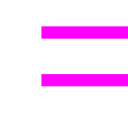
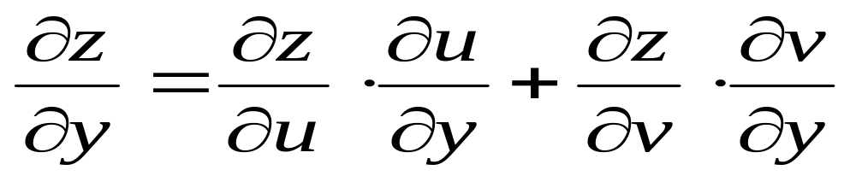
方法细说
设函数z=f(u,v),u=u(x,y),v=v(x,y)复合成二元复合
函数z=f[u(u,v),v(x,y)]，其间变量关系用下图来描述。
连线相乘
u
x
z
v
y
分线相加
连线相乘
同理可得

Slide 5
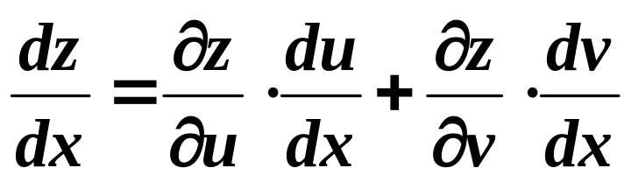
一、多元复合函数求导法则
—链锁规则
设下列各公式中所出现的函数均满足所需条件，且有相应的导数或偏导数。
1、全导数
情形1
链锁规则公式
u
z
x
全导数
v
因为自变量只有一个，故存在导数。由于有多元函数参与复合，故称之为全导数。

Slide 6
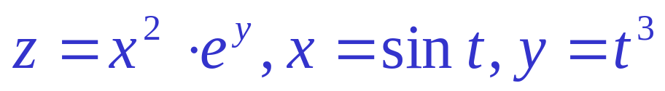
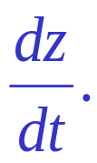
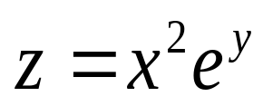
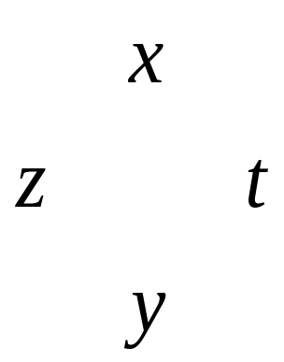
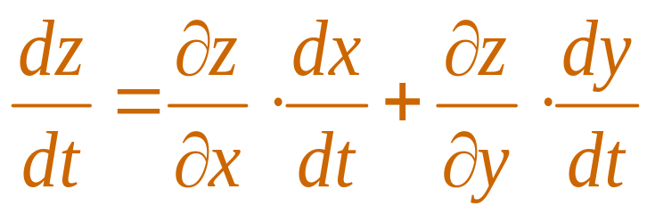

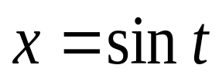
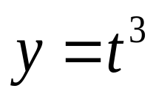
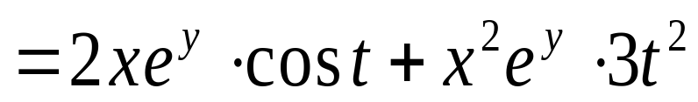
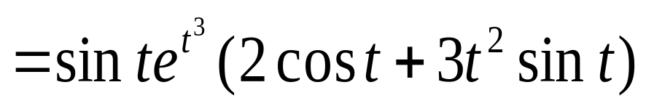
【例1】设 ，求
〖解〗由多元复合函数求导法则得全导数为：
连线相乘，分线相加
多元偏导，一元导数
思路: 1、分析变量关系；
2、写出求导公式；
3、计算各个导数；
4、消去中间变量。
□

Slide 7
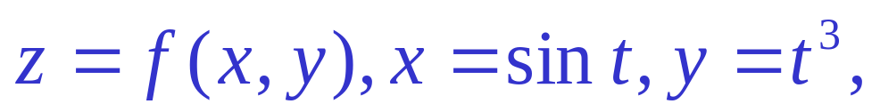
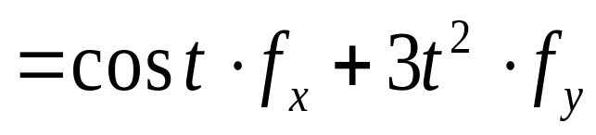
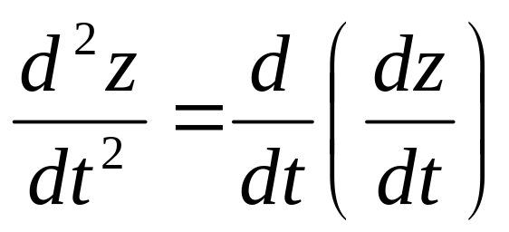
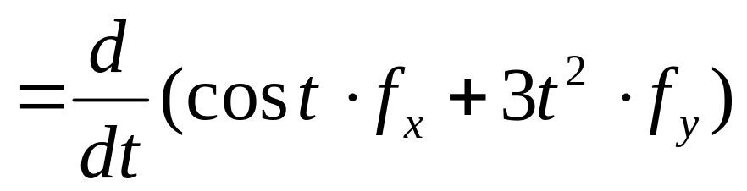
【例2】设 求
〖解〗由多元复合函数求导法则得全导数为：
部分抽象函数
□
设f具有二阶连续偏导数，如何求二阶导数？

Slide 8
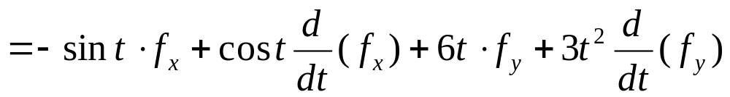
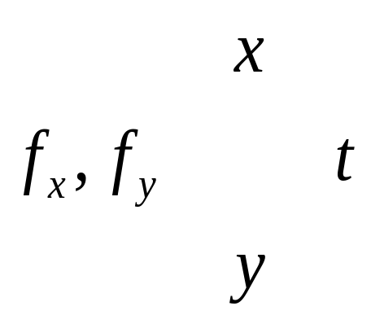
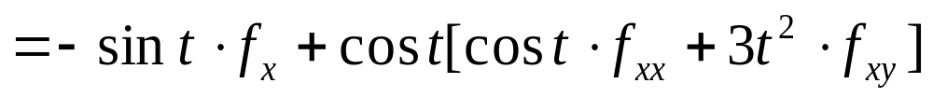
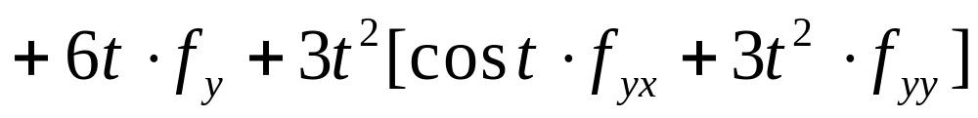
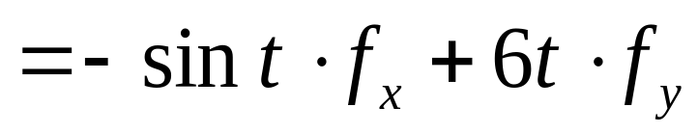
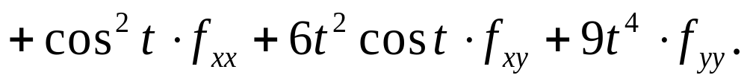
二阶混合偏导数相等
□
怎么样？不难吧！

Slide 9
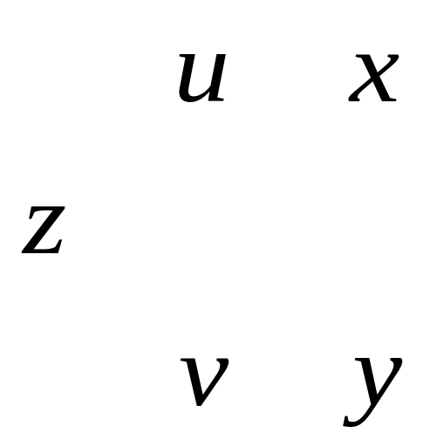
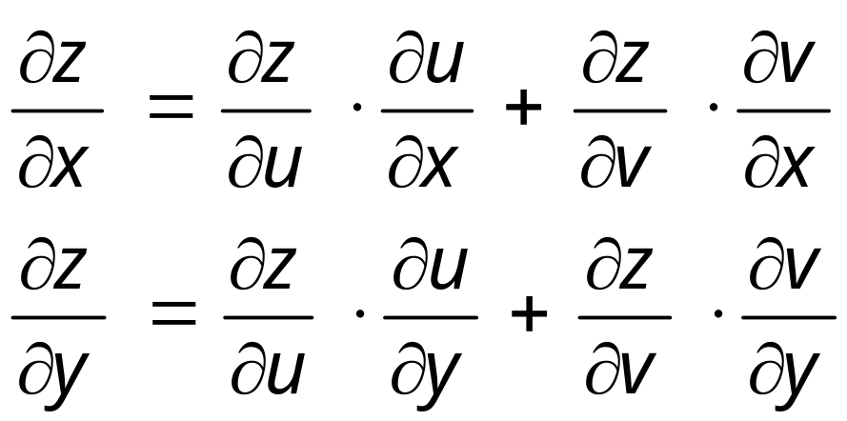
2、偏导数
情形2
链锁规则公式
偏导数
因为自变量有二个，故存在两个偏导数。

Slide 10
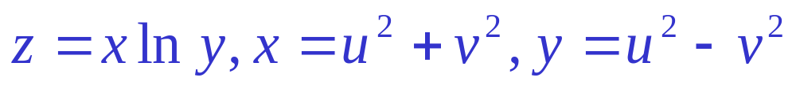
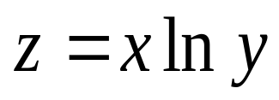
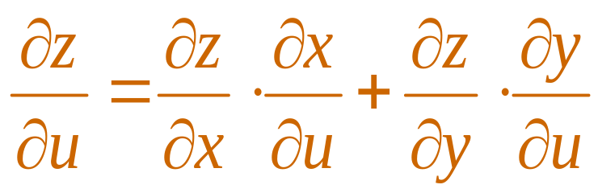
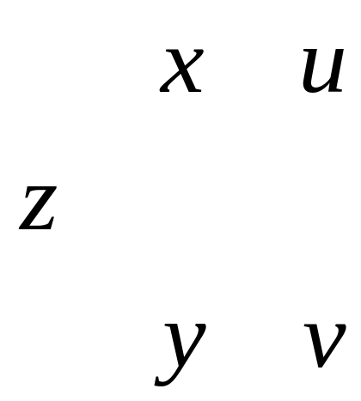
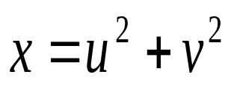
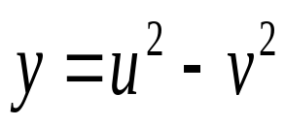
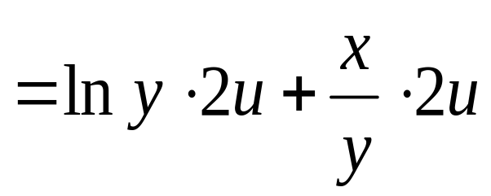
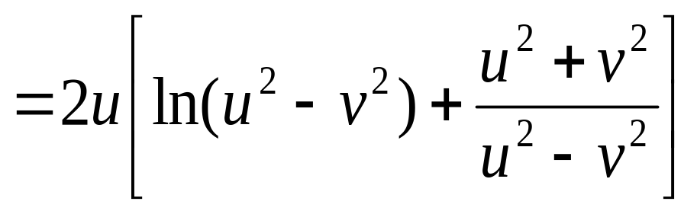
【例3】设 ，求
偏导数。
〖解〗变量关系如图，所求偏导数为：

Slide 11
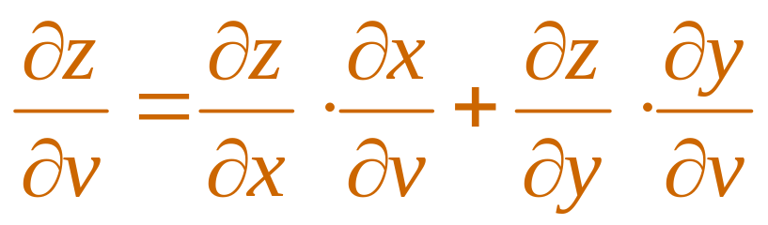
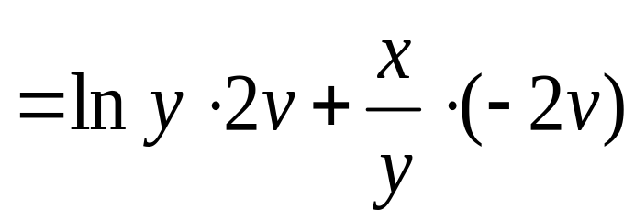
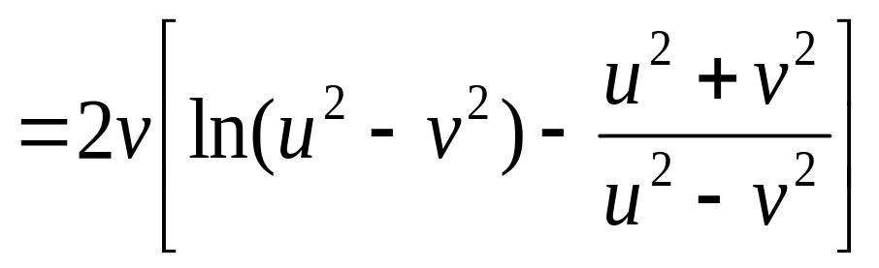
□
思路: 1、分析变量关系；
2、写出求导公式；
3、计算各个导数；
4、消去中间变量。

Slide 12
你现在是否能回答下列问题：
1、如何确定是求全导数还是偏导数？
一个自变量时求全导数，多个自变量时求偏导数。
2、如何确定链锁规则公式中的项数？
每个链锁规则公式中的项数等于函数到达求导自变量的路径数。
3、如何确定链锁规则公式中各项的因子数？
每条连线上中间变量个数加1即为链锁规则公式对应项的因子数。
4、偏导数的各链锁规则公式是否都是对称的？
取决于变量关系是否对称。

Slide 13
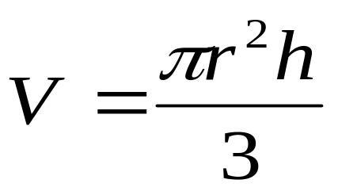
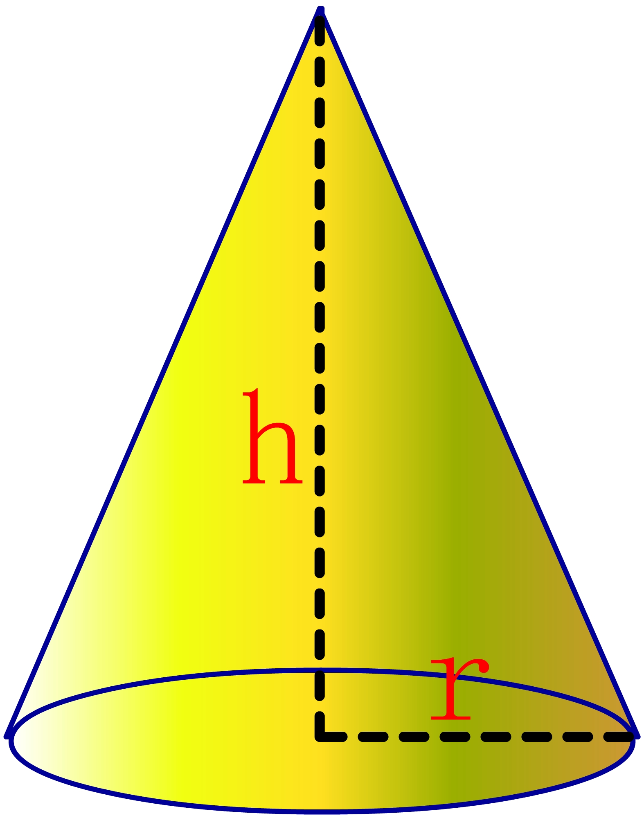
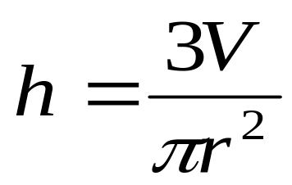
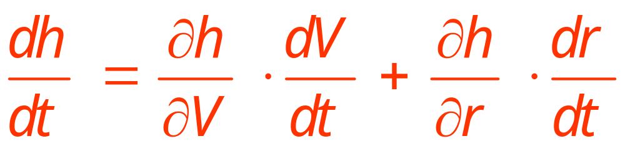
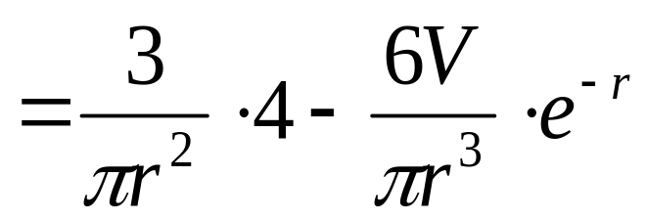
【例5】设一圆锥形沙丘体积以4立方米/秒的速率增大，底圆半径增长率为e^{-r}米/秒，试求当沙丘体积为60立方米、底圆半径为6米时，沙丘高度的增长速度。
〖解〗由圆锥体积
可得高为
故高的增长速率为

Slide 14
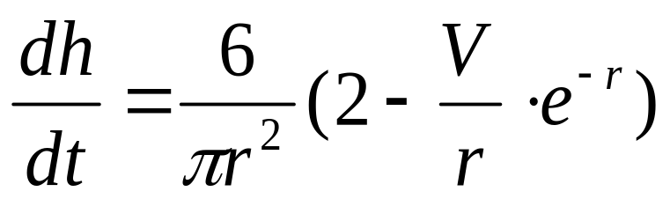
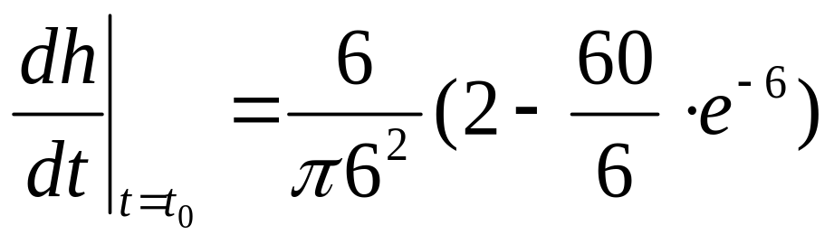
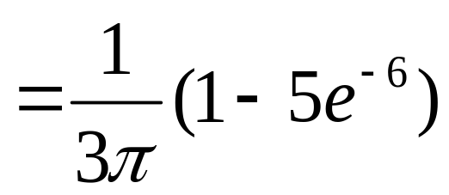
设t₀时刻沙丘体积为60立方米、底面半径为6米，则
[立方米/秒]
□

Slide 15
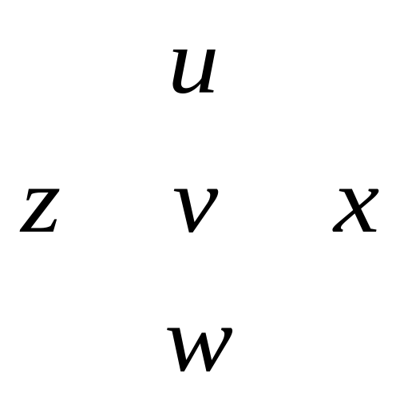
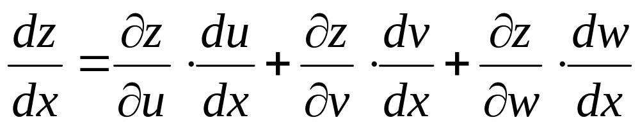


三元函数
链锁规则公式
情形3
全导数
情形4
偏导数

Slide 16










【例4】设 求
全导数。
〖解〗变量关系如图，所求全导数为：
□

Slide 17





情形5
特点：中间变量也是自变量
视y为常数
视u,v为常数

Slide 18










【例8】设
求
〖解〗(链锁规则公式)

Slide 19


二、一阶全微分形式不变性
一元函数微分形式不变性：设可微函数 ，
则不论u是否为自变量，微分形式 总是正
确的。
这就是说：当u为自变量，按上式计算微分；当u为
中间变量时，上式仍然正确，只是微分du还要继续计算
，直至出现自变量的微分，计算才完成。

Slide 20










回顾
例如，已知 求微分
利用微分形式不变性解题过程是：
1、由 求得 ；
2、由 求得 ；
3、代入并消去中间变量u得所求微分：
综合书写为：
【解】由微分形式不变性得

Slide 21
微分形式不变性使得我们在计算复杂（复合+
四则运算）函数微分时，可以分步由外到内进行，
一次只考虑一个函数或一种运算的微分，从而将复
杂函数微分化为若干个简单函数微分来处理。此外
，利用微分形式不变性时不需区分变量间的关系，
平等地对待每个变量，容易保持解题思路清晰，避
免出错。
多元函数全微分也具有形式不变性。

Slide 22







全微分形式不变性：设可微函数 ，则不
论u，v是否为自变量，微分形式
总是正确的。
【证】当u,v为自变量时，
当u,v为中间变量，即u=u(x,y),v=v(x,y)时，由链
锁规则得：
□

Slide 23



利用全微分形式不变性易证
全微分四则运算法则：设u,v均为多元可微函数，则
不难看出，上述公式与一元函数情形完全一样。
正因为如此，有关一元函数的微分公式与微分法则
在求多元函数全微分时同样适用。

Slide 24











【例9】利用全微分形式不变性求下列函数的全微分：
（1） （2）
〖解〗（1）先介绍：下标为数字的偏导记号。
对第一个中间变量 的偏导
数记为 [一般，不写成 ]
全微分形式不变性
对第二个中间变量 的偏导数记为

Slide 25






全微分形式不变性
（2）
□

Slide 26































Slide 27

























*
解
令

Slide 28



















Slide 29






特殊地
其中
区别类似
两者的区别

Slide 30
























Ex1.
u
y
x
y
解
令
z
型
u
y
x
y
型
u
y
x
y
型

